Slide 1
Šta je Informatika?
Informatika je nauka koja se bavi prikupljanjem, obradom i prenosom informacija.
Šta je računar?
Mobilne telefone, tablete, laptopove i kompjutere jednim imenom možemo nazivati računari. Računar je elektronski uređaj za obradu podataka.
Od čega se sastoji računar?
Svaki računar se sastoji od hardver i softver

Slide 2
HARDVER I SOFTVER
Nastavnica:
Sajma Hodžić

Slide 3
Na ovom času naučićemo:
Razliku između hardvera i softvera;
Koji su to fizički delovi računara;
Ulazno izlaznim uređajima;
Šta je memorija i koje su to vrste memorije.

Slide 4
Osnovne komponente računarskog sistema su: hardver i softver
Hardver - delovi od kojih se sastoji računar.
Softver – programi koji omogućavaju računaru da izvršava određeni zadatak, koji pokreće njegov rad i daju uputstva računaru šta i kako treba raditi.

Slide 5
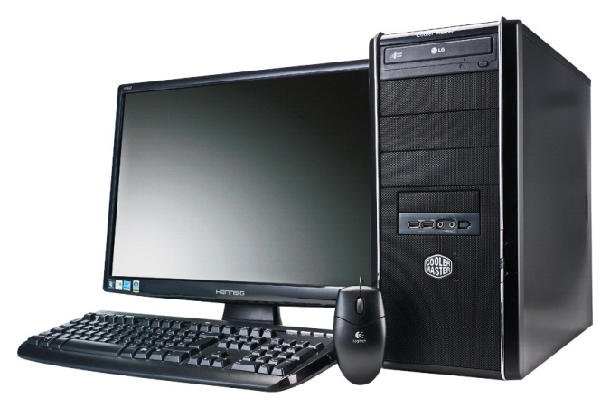
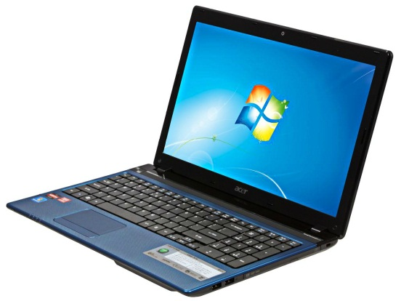
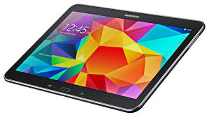
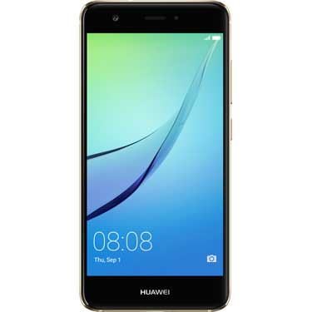
Vrste računara
Stoni računar
Prenosni računar-laptop
Tablet
Pametni telefoni

Slide 6
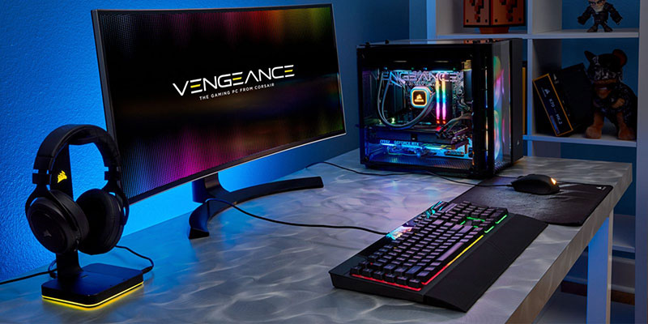
Osnovni delovi računara

Slide 7
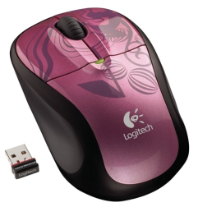
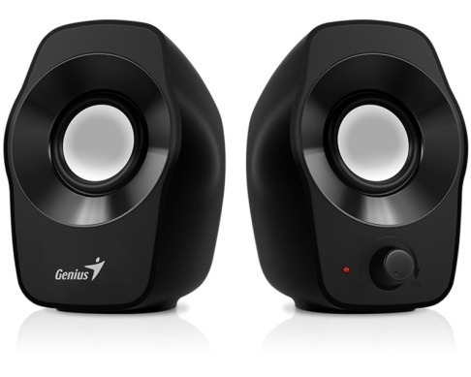
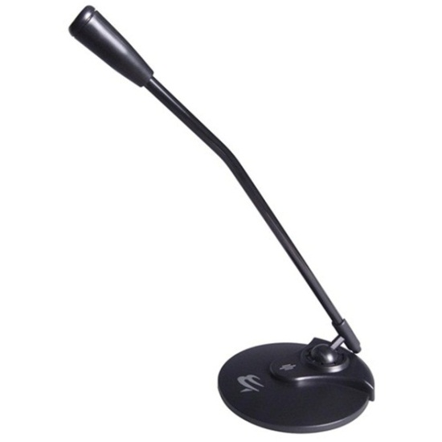
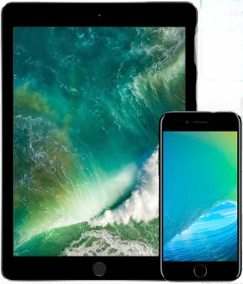
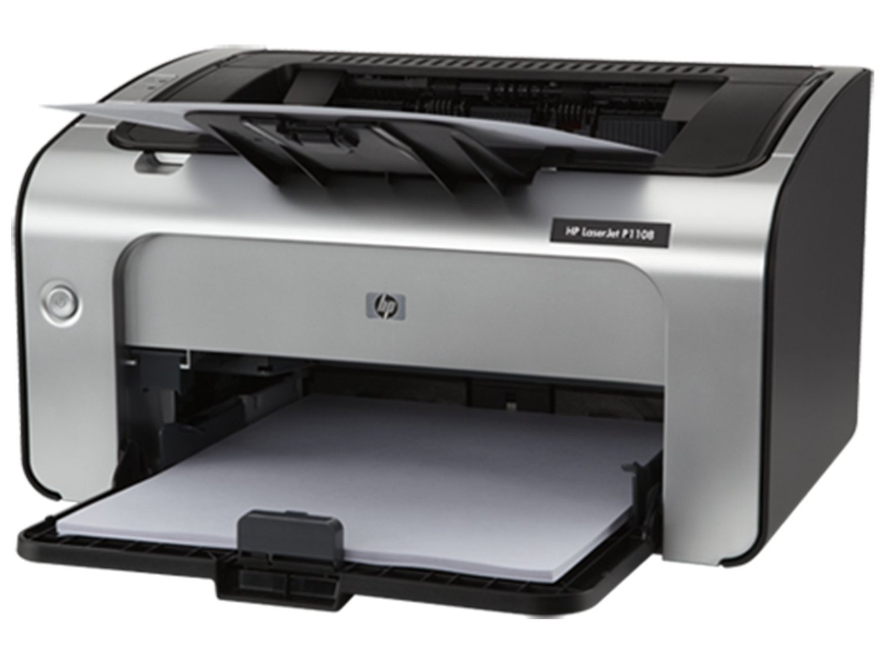
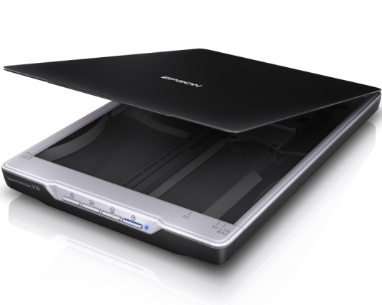
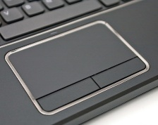
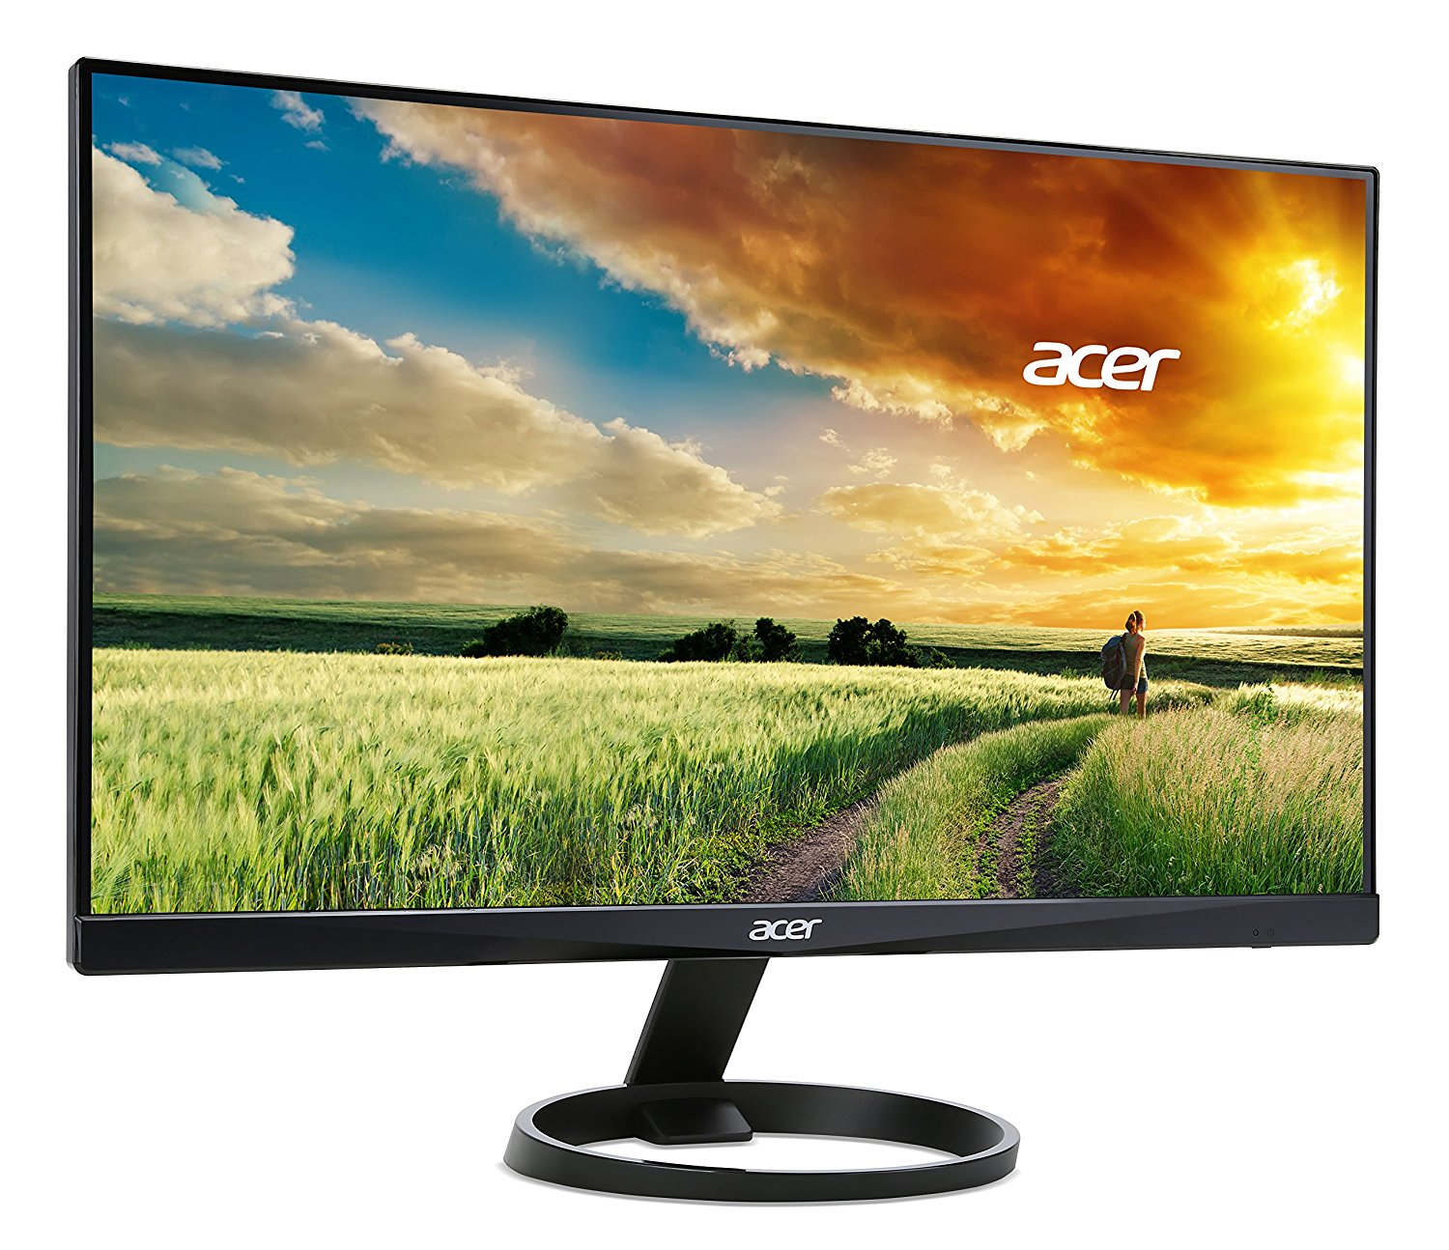
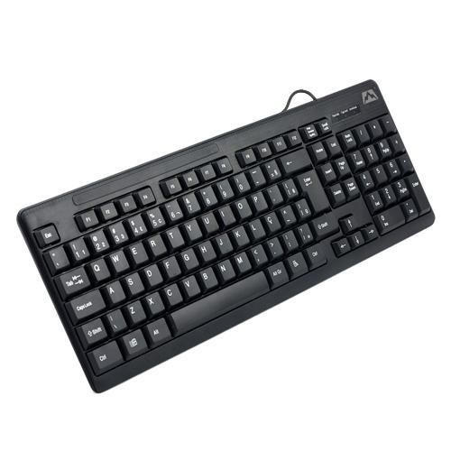
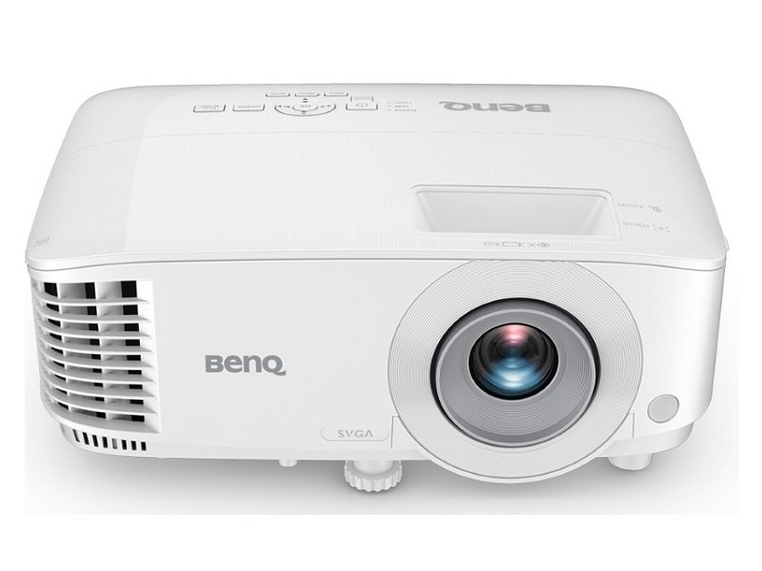
Ulazni uređaji Izlazni uređaji
Miš
Tastatura
Skener
Mikrofon
Tačped (touchpad)
Ekran osetljiv na dodir
Monitor
Zvučnici
Štampač
Projektor
Ekran osetljiv na dodir

Slide 8
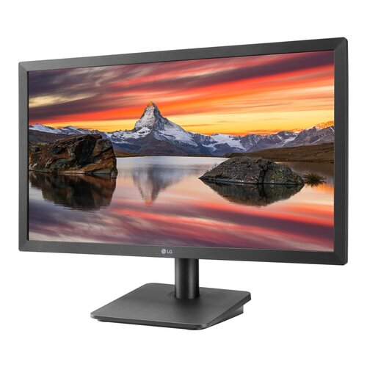
Monitor
Monitor je specijalizovani uređaj za prikazivanje izlaznih rezultata i poruka računara korisniku.

Slide 9
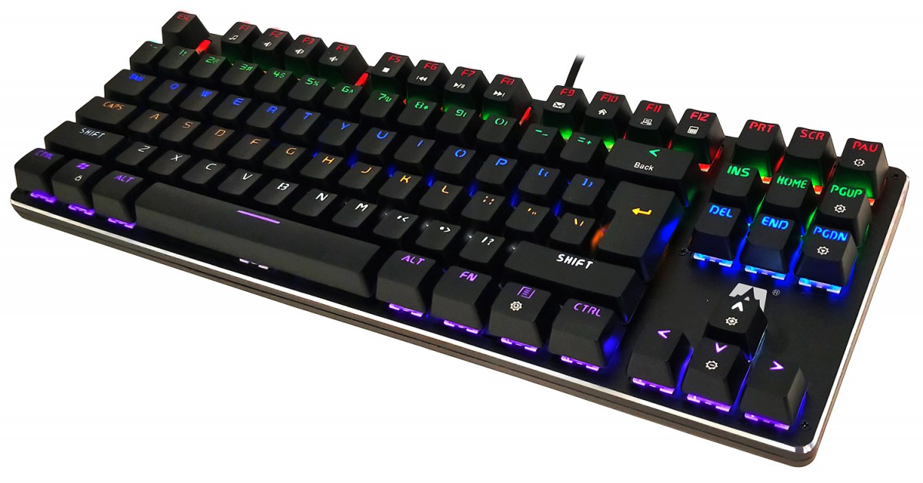
Tastatura
Tastatura je ulazni uređaj koji služi za komunikaciju sa računarom. Na tastaturi se nalaze tasteri koji služe za unos teksta i brojeva, ali i za zadavanje naredbi.

Slide 10
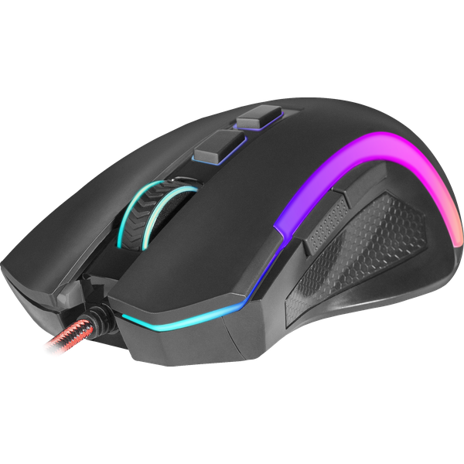
Miš
Miš je ulazni uređaj za pokazivanje i izbor objekata na računaru. Pokazivač miša je obićno u obliku bele strelice.

Slide 11
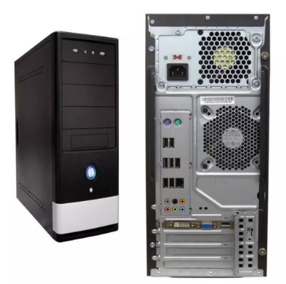
Kućište
Kućište je najvažniji deo svakog računara.U kućištu se nalazi:
1. Matična ploča
2. Procesor
3. Grafička kartica
4. RAM memorija
5. Hard disk

Slide 12
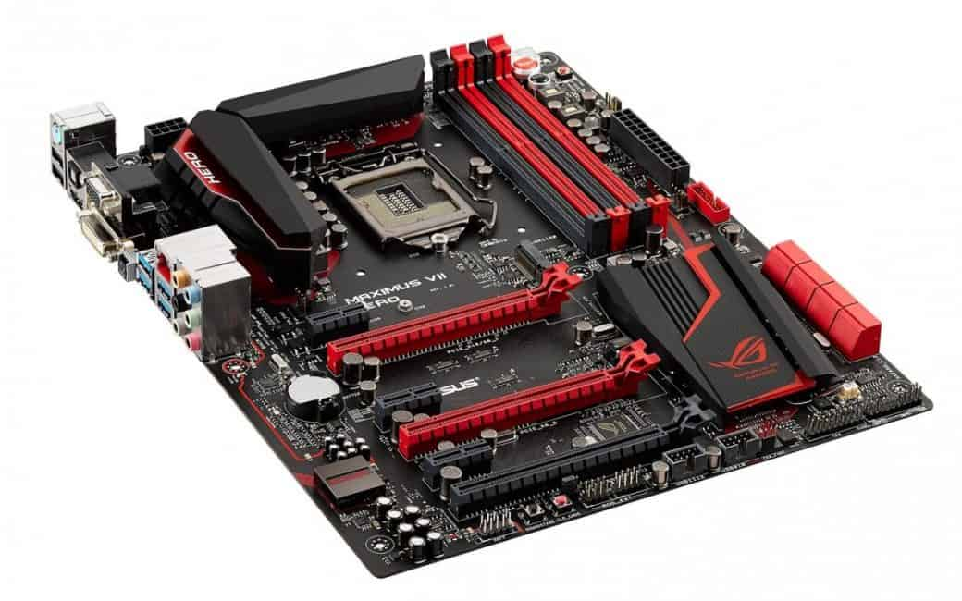
MATIČNA PLOČA
Matična ploča je deo računara koji međusobno povezuje sve ostale komponente i omogućava komunikaciju između njih.

Slide 13
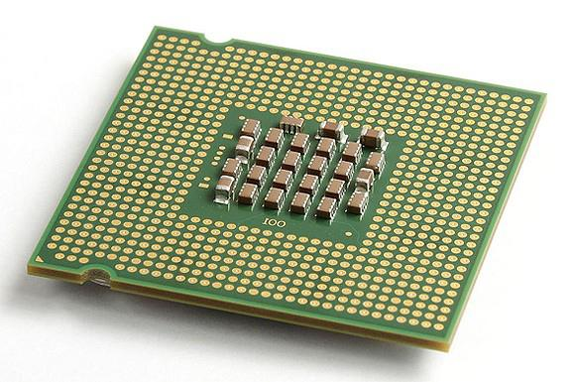
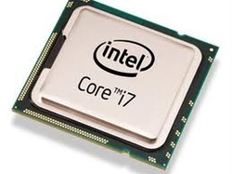
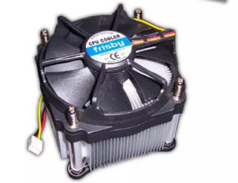
Procesor
Procesor je glavni deo računara koji obrađuje podatke i izvršava sve naredbe.

Slide 14
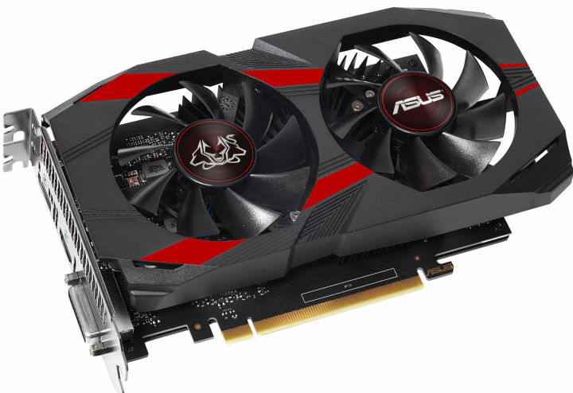
Grafička kartica
Grafička kartica ima zadatak da prenese na ekran sve što računar želi da prikaže.

Slide 15
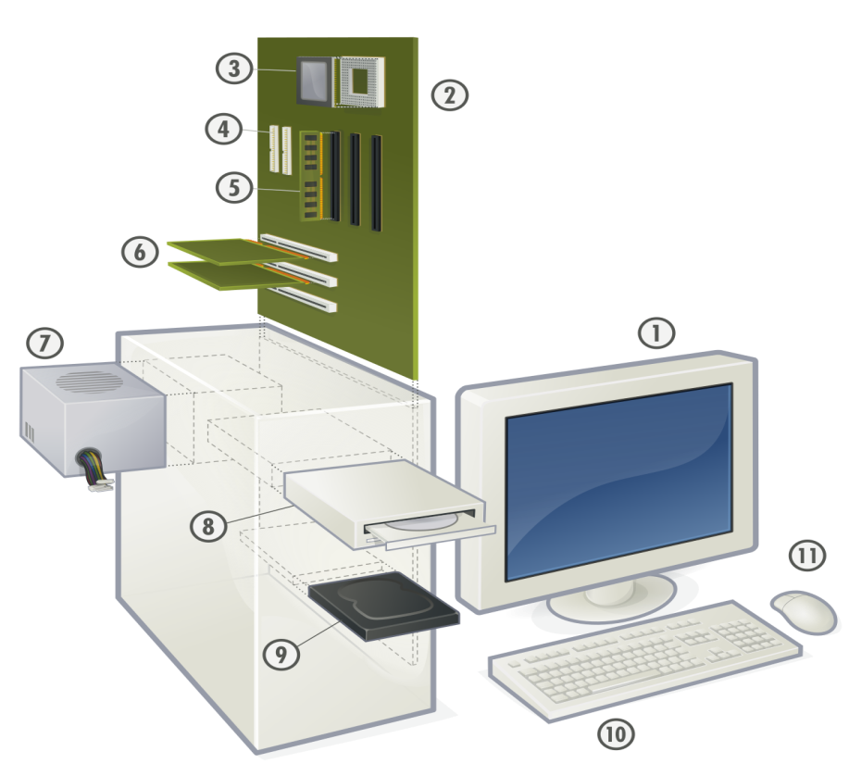
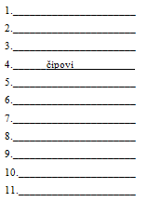
Zadatak za učenike

Slide 16
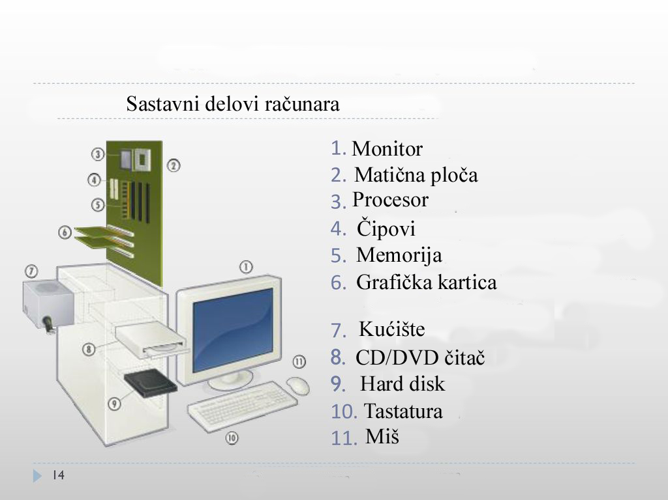

Slide 17
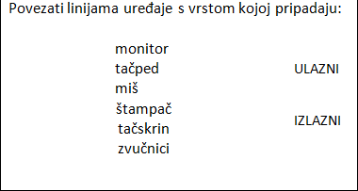
Zadatak za učenike

Slide 18
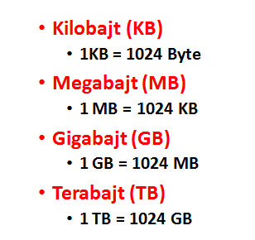
Memorija
U računaru postoji deo u kojem se pamte svi podaci i programi sa kojima računar radi. Taj deo se naziva memorija.
U memoriji se pamte programi, tekstovi, slike, muzika i drugi podaci. Svi podaci u računarima se pamte pomoću samo dve cifre: 0 i 1. Najmanji deo memorije u kojem se zapisuje broj 0 ili 1 naziva se bit. Osam bitova povezanih u jednu celinu naziva se bajt.

Slide 19
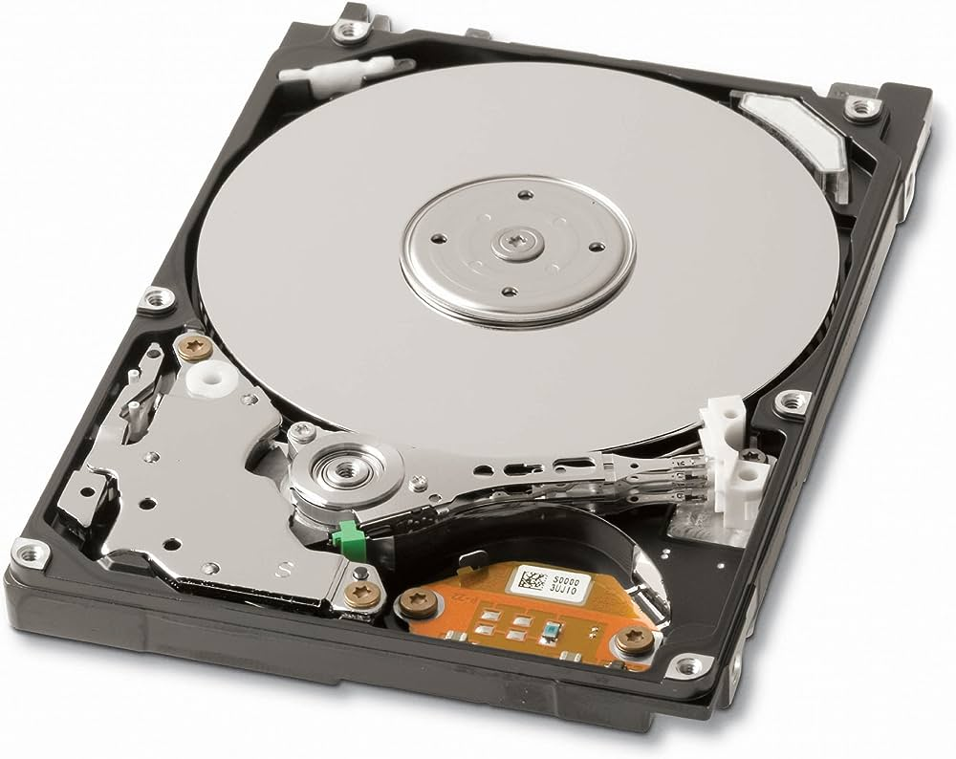
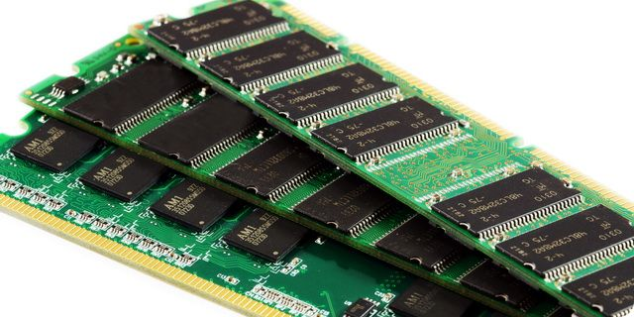
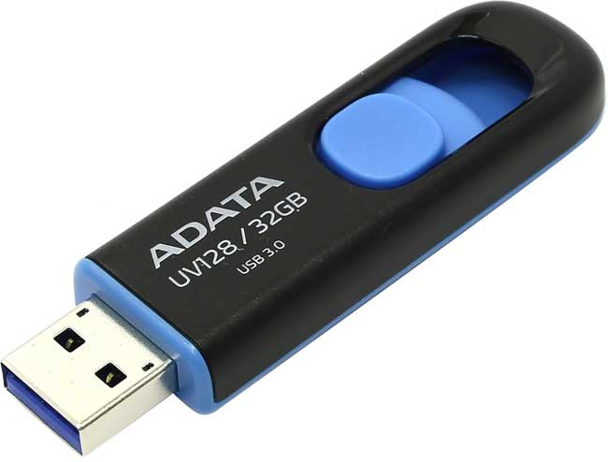

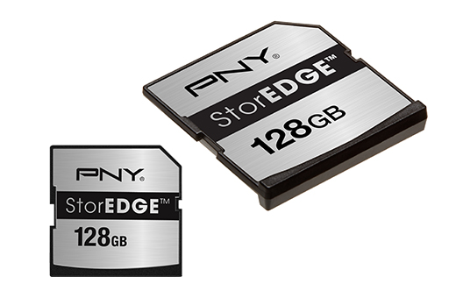
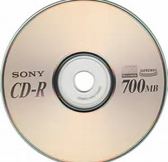
Vrste memorija

Slide 20

Hvala na pažnji!

Slide 21
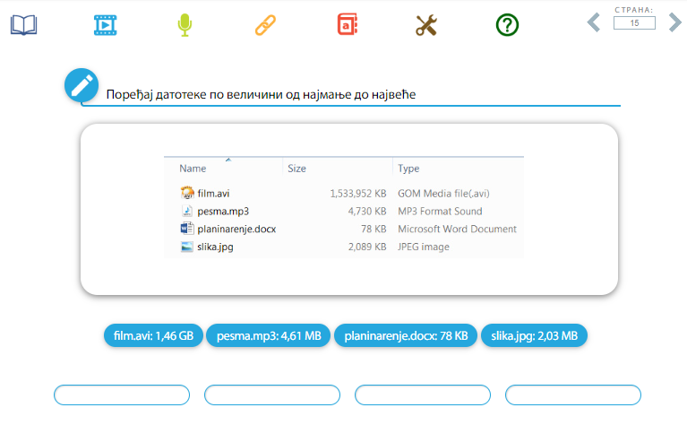
Domaći zadatak
U udžbenicima, strana 14.

